Slide 1
Universidad Central del Ecuador
Unidad de Titulación
Nivelación Termodinámica

Slide 2
CONTENIDO
Primera ley de la Termodinámica
Segunda ley de la Termodinámica

Slide 3
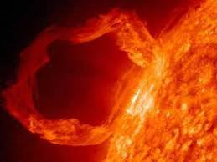
Termodinámica
Se denomina termodinámica a la parte de la física encargada del estudio de fenómenos vinculados con el calor.
Se ocupa especialmente de las propiedades macroscópicas de la materia, de las formas de energía, haciendo hincapié en la temperatura.
Fuente: https://lco2013.wordpress.com/axiomatic-thermodynamics/

Slide 4
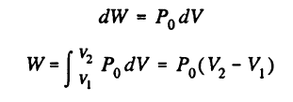
Definiciones
Trabajo.- se define desde la cinemática y mecánica básica como:
Donde W es trabajo, F es la fuerza aplicada al cuerpo o sistema y s el desplazamiento (F y s deben estar en la misma dirección)
Reemplazando las ecuaciones tenemos

Slide 5
Definiciones
Energías.- La energía denota la capacidad de un cuerpo o un sistema para realizar un trabajo. Los tipos de energía son:
Energía Potencial: Referida a la aceleración gravitacional
Energía cinética: Referida a velocidad del sistema

Slide 6
Definiciones
Energía Interna U: Es el total de energía contenida en un cuerpo y es la esencia de la definición de primera ley (sistemas cerrados).
Entalpía H: Expresa la definición de primera ley en procesos de flujo steady-state (sistemas abiertos)
Energías libres de Gibbs G y Helmholtz A: Se define en función de energía interna y primera ley

Slide 7
Definiciones
Calor Q: se define como la transferencia de energía térmica que se da entre diferentes cuerpos o diferentes zonas de un mismo cuerpo que se encuentran a distintas temperaturas.
Entropía S: Es el concepto más complicado de la termodinámica, define la segunda ley y determina si un proceso puede ser o no, además se lo relaciona con términos de eficiencia

Slide 8
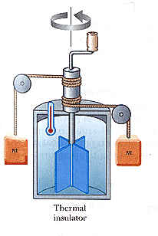
Primera Ley de la Termodinámica
La primera ley expresa la evidencia empírica de que la energía se conserva.
Supuestos:
El calor que se añade al sistema es positivo
El trabajo realizado en el sistema es negativo
Fuente: http://www.chegg.com/homework-help/questions-and-answers/consider-joule-s-apparatus-described-figure-201-themass-two-blocks-150-kg-insulated-tankis-q251336

Slide 9
Ejemplo 1
Consideremos el experimento de Joule con un cuerpo de masa 1 kg y una caída de 10m. La masa del agua es igual a 1kg. Asuma el resto de valores necesarios y determine el cambio en la temperatura del sistema.

Slide 10
Ejemplo 2
Se contiene vapor en un cilindro totalmente aislado a 125C y 1 atm de presión. El sistema es calentado hasta los 200C a presión constante. Determine cuánto calor es absorbido por kg de vapor. Qué se puede intuir si la presión permanece constante?

Slide 11
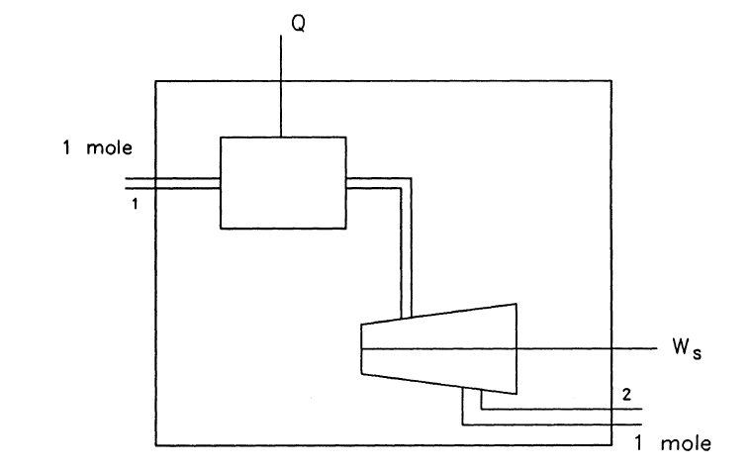
Flujo continuo (steady-state)
Considere el sistema cuantos trabajos identifica? :
1. El trabajo de los alrededores para introducir el fluido en el sistema
2. Trabajo de expansión Ws
3. Trabajo del sistema para sacar el fluido fuera del sistema

Slide 12
Flujo continuo
Balance general
Los cambios de energía cinética y potencial, usualmente se desprecian.
Cuando el fluido de operación es agua se recurren a los datos tabulados, caso contrario utilizar gas ideal

Slide 13
Relaciones termodinámicas del gas ideal
Ecuación de estado
Primera ley
Calor específico a volumen constante
Calor específico a presión constante
Relación de calores específicos
* Indica comportamiento de gas ideal

Slide 14
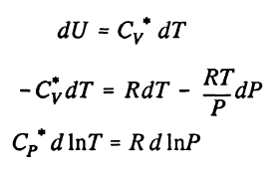
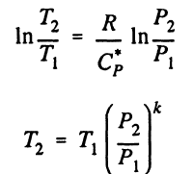
Procesos
Adiabático reversible: considere una mol de gas ideal

Slide 15
Ejemplo 2
Se calienta un gas ideal desde 200C a 500C a presión constante calcule el calor requerido para producir esta operación.

Slide 16
Segunda ley de la Termodinámica
El concepto de segunda ley inicia con el trabajo de Sadi Carnot el cual deseaba determinar el trabajo máximo que se puede obtener de una máquina de vapor.

Slide 17
Segunda ley de la Termodinámica
Descripción del fenómeno
Si una tubería contiene vapor fluyendo sin estar aislada el calor se transfiere desde la tubería a los alrededores
Si una válvula que separa dos gases se abre el flujo se dirige desde el punto de mayor presión al punto de menor presión
Si una pared separa dos gases y ésta es removida los gases se mezclan, pero si los gases ya están en mezcla y colocamos la pared ellos no se separan

Slide 18
Segunda ley de la Termodinámica
Enunciados:
Es imposible realizar una transferencia de calor desde un cuerpo y obtener una cantidad equivalente de trabajo.
Todo proceso cuyo único efecto es la transferencia de energía (temperatura) se realiza desde el punto de mayor nivel de energía a el punto de menor nivel de energía.

Slide 19
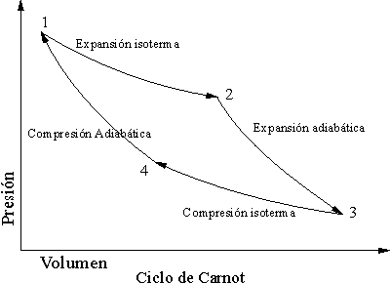
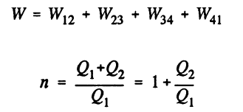
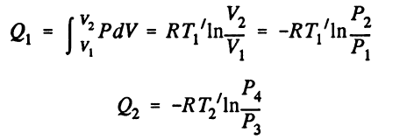
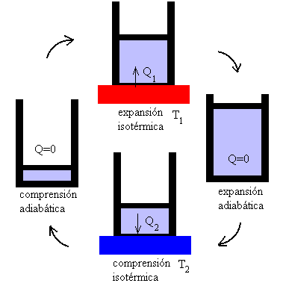
El Ciclo de Carnot
http://termodinamicafisica.weebly.com/about.html

Slide 20
Ejemplo 3 y 4
Se dispone de 1kg de agua a 80C. Cuál es la máxima cantidad de trabajo que se puede obtener del mismo si el reservorio frío es de 20C
La teoría OTEC establece que se puede obtener electricidad de los océanos aprovechando el gradiente de temperatura en función de las capas marinas asuma una temperatura superior de 25C y una inferior de 10C determine el máximo trabajo que se pueda obtener.

Slide 21
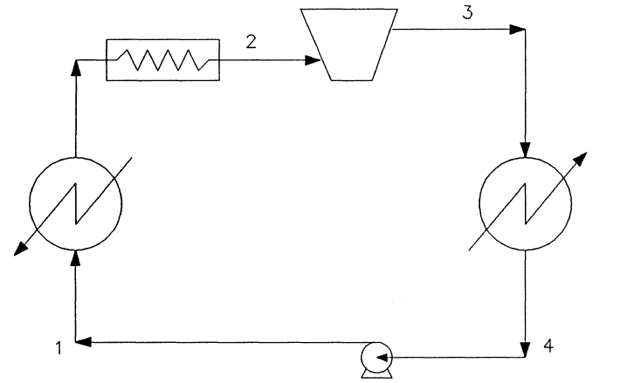
Ciclo termodinámico real
Se utiliza vapor para generar electricidad en base al siguiente ciclo:
1-2 Se vaporiza agua a alta presión
2-3 Se expande el vapor en una turbina y se produce trabajo
3-4 Se condensa el vapor
4-1 Compresión del agua

Slide 22
Ciclo real - Entropía
Si una máquina térmica absorbe calor Q1 a temperatura T1 y desaloja Q2 a T2 tenemos:
La entropía total se refiere a la entropía del sistema + la entropía de los alrededores

Slide 23
Ejemplo 5
Oxígeno a 1 atm de presión y flujo de 1mol/s es calentado isobáricamente desde 15 a 50C usando vapor saturado a 1atm calcule el cambio de entropía del oxígeno y del vapor. Asuma que el vapor se encuentra en condiciones de saturación durante todo el proceso

Slide 24
Referencias
Çengel, y. A. (2011). Thermodynamics: an engineering approach. New York: Mc-Graw-Hill.
DP. Tassios. (1993). Applied Chemical Engineering Thermodynamics. New York Springer-Verlag Berlin Heidelberg

